Slide 1
크롤링 및 색검출
산업보안학과 최병준

Slide 2
INDEX
소통 및 협업
크롤링 Class diagram
결과물

Slide 3
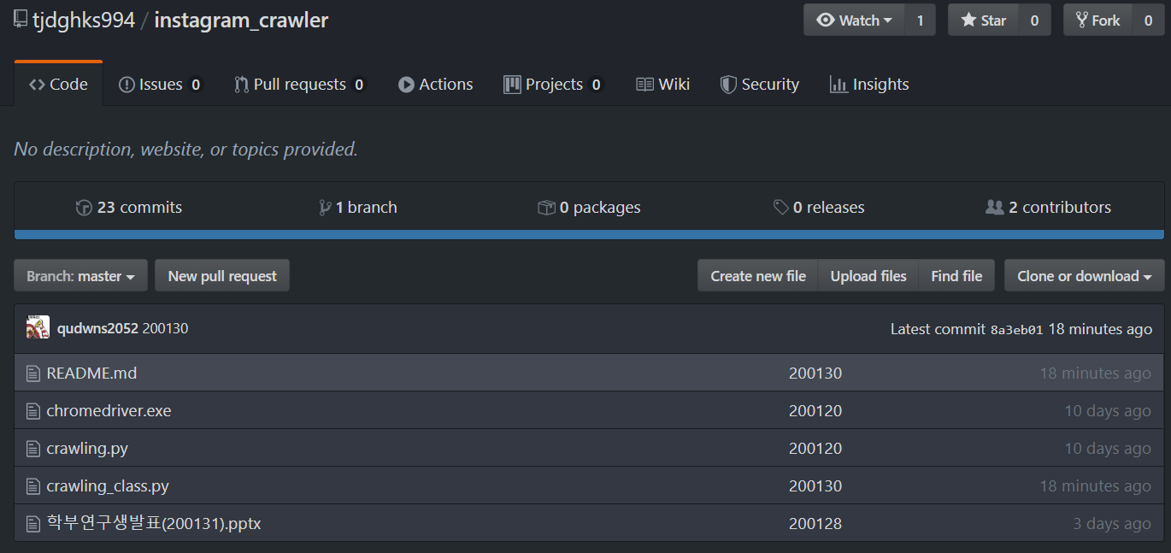
1. 소통 및 협업

Slide 4
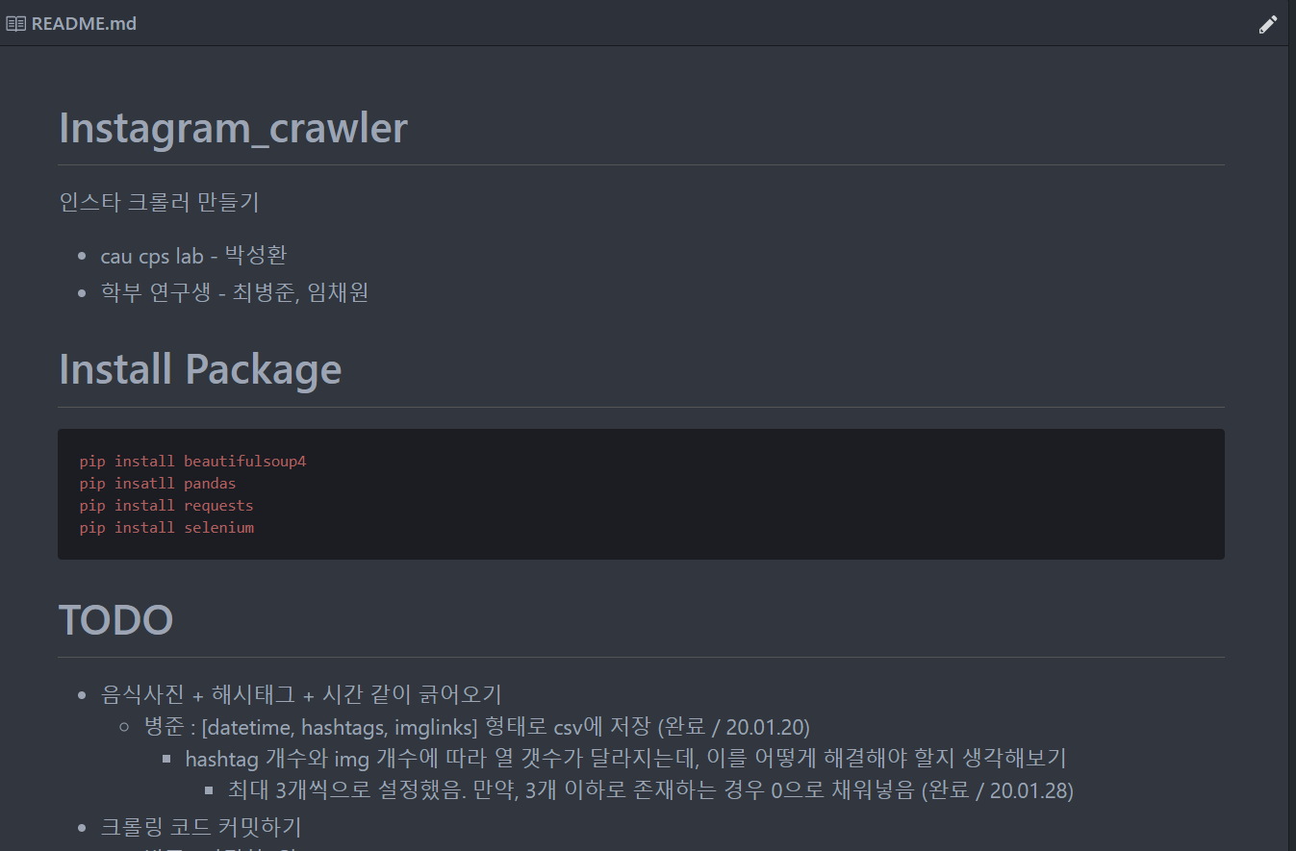
1. 소통 및 협업

Slide 5
2. 크롤링 Class diagram
Instagram_crawler
url
해시태그 검색 url
instagram.com/explore/tags/음식
collected_url
url을 통해 검색된 게시물들의 url list
data
게시물을 올린 시간, 해쉬 태그, 이미지 링크의 집합
url : string
collected_url : list
data : DataFrame
set_url(url : string) : None
collect_url(count : int) : None
make_data() : None
get_collected_url() : list
get_data() : DataFrame
save_data(filename : string) : None

Slide 6
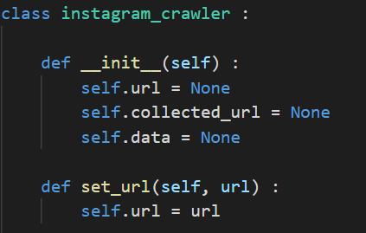
2. 크롤링 Class diagram

Slide 7
2. 크롤링 Class diagram
Instagram_crawler
set_url(url : string) : None
url 변수 값 세팅
collect_url(count : int) : None
colleted_url 변수 값 세팅
count로 최대 게시물 제한
make_data() : None
data 변수 값 세팅
url : string
collected_url : list
data : DataFrame
set_url(url : string) : None
collect_url(count : int) : None
make_data() : None
get_collected_url() : list
get_data() : DataFrame
save_data(filename : string) : None

Slide 8
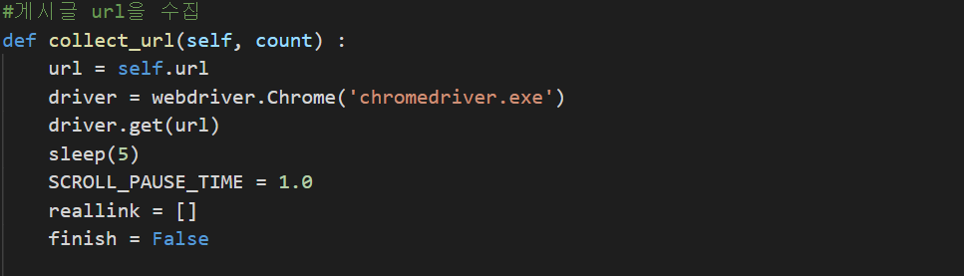
2. 크롤링 Class diagram

Slide 9
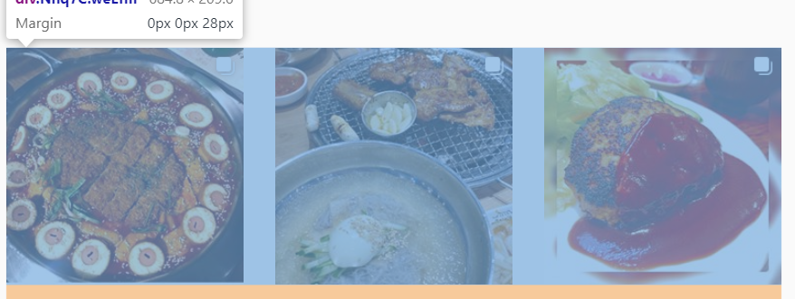
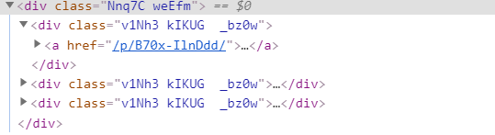
2. 크롤링 Class diagram

Slide 10
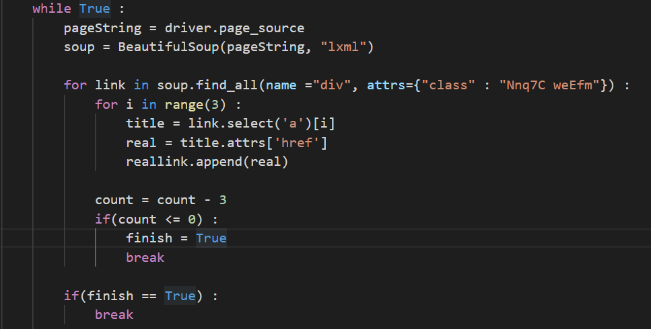
2. 크롤링 Class diagram

Slide 11
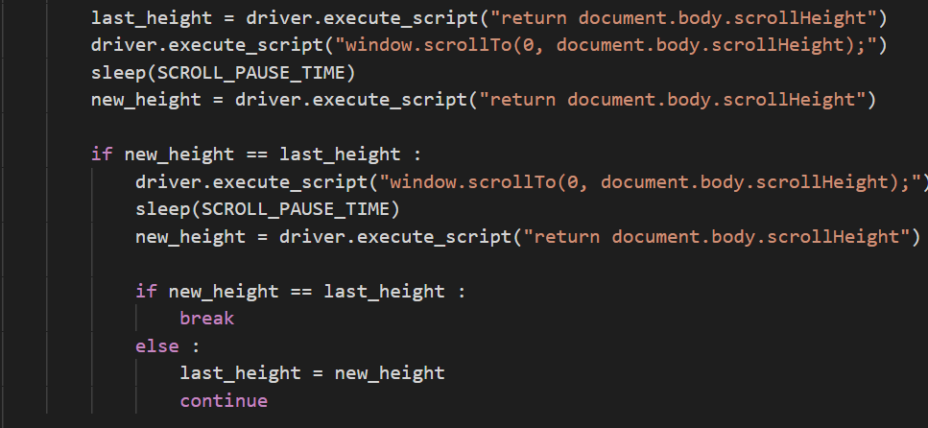
2. 크롤링 Class diagram

Slide 12
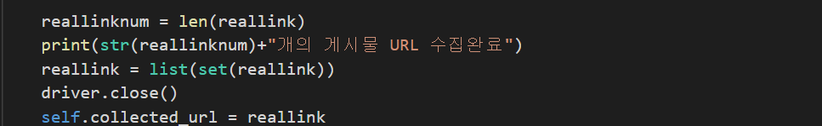
2. 크롤링 Class diagram

Slide 13
2. 크롤링 Class diagram
Instagram_crawler
set_url(url : string) : None
url 변수 값 세팅
collect_url(count : int) : None
colleted_url 변수 값 세팅
count로 최대 게시물 제한
make_data() : None
data 변수 값 세팅
url : string
collected_url : list
data : DataFrame
set_url(url : string) : None
collect_url(count : int) : None
make_data() : None
get_collected_url() : list
get_data() : DataFrame
save_data(filename : string) : None

Slide 14
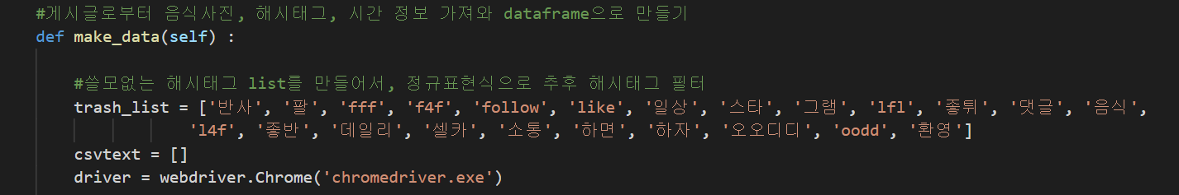
2. 크롤링 Class diagram

Slide 15
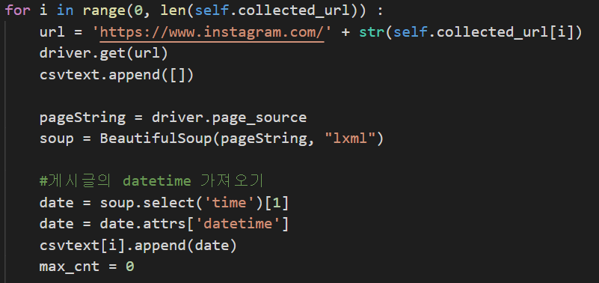
2. 크롤링 Class diagram

Slide 16
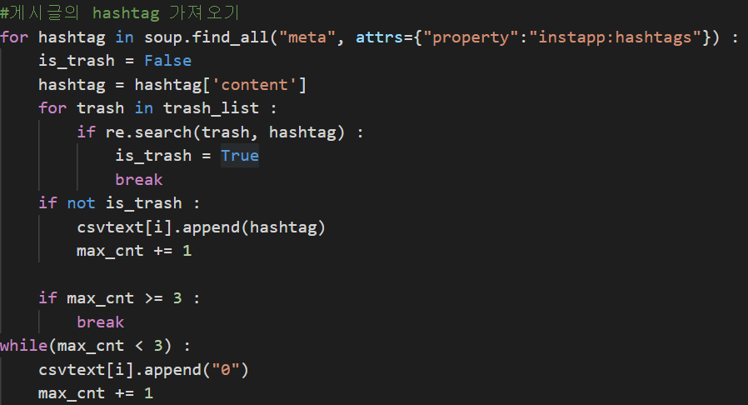
2. 크롤링 Class diagram

Slide 17
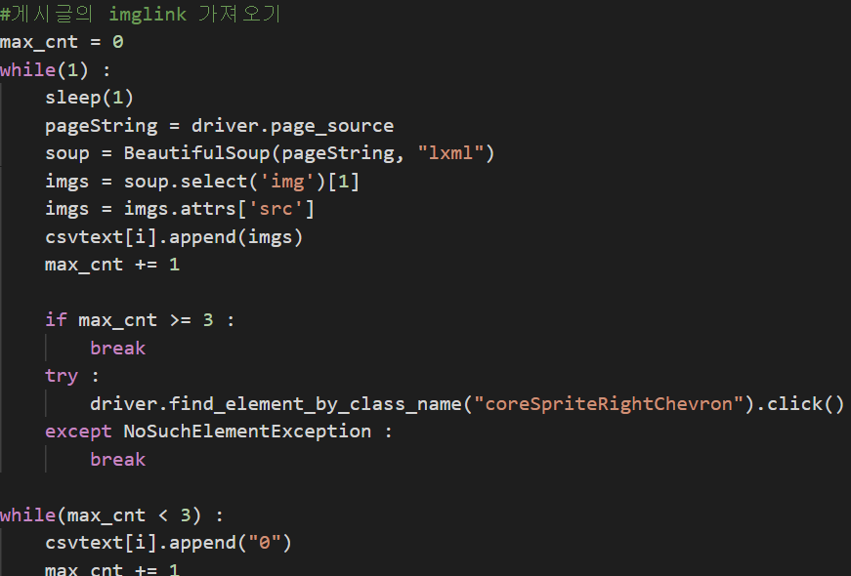
2. 크롤링 Class diagram

Slide 18
2. 크롤링 Class diagram
Instagram_crawler
get_collected_url() : list
collected_url 변수 return
get_data() : DataFrame
data 변수 return
save_data(filename : string) : None
data를 csv 파일로 save
url : string
collected_url : list
data : DataFrame
set_url(url : string) : None
collect_url(count : int) : None
make_data() : None
get_collected_url() : list
get_data() : DataFrame
save_data(filename : string) : None

Slide 19
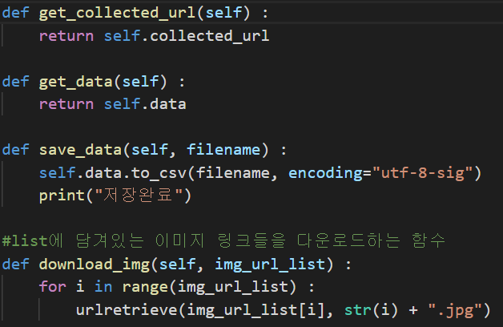
2. 크롤링 Class diagram

Slide 20
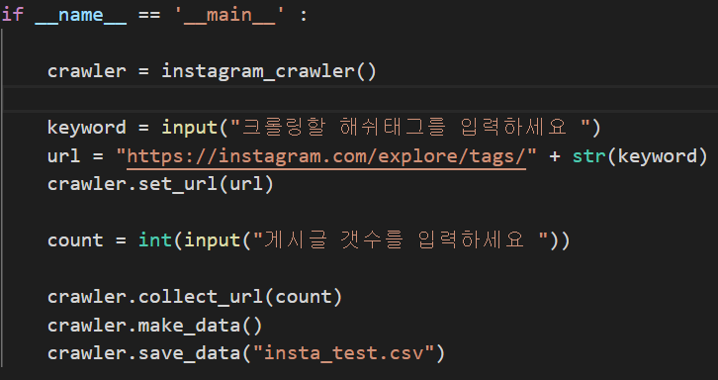
2. 크롤링 Class diagram
Main 함수

Slide 21
3. 결과물
시연영상

Slide 22
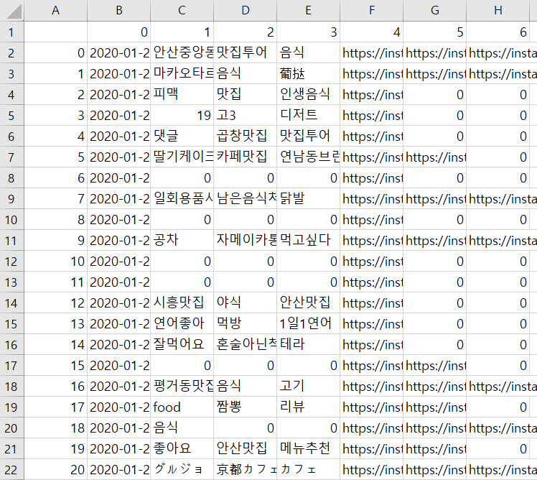
3. 결과물

Slide 23
3. 결과물
이미지

Slide 24
들어주셔서 감사합니다.
산업보안학과 최병준

